Slide 1
リラクゼーション技能トレーニング 講習：疲れにくい姿勢を作る

Slide 2
１．ねらい
〇仕事をするときは、さまざまな身体の動きが必要になります。
しかし、「身体の使い方の仕組み」を知らないと、身体に負荷がか
かって疲れやすくなる、うまく身体を動かせないなどの影響が出て
しまいます。
〇この講習では、すべての動きの基本となる「姿勢」に着目しています。
普段の姿勢のふり返りをしながら、身体の使い方の仕組みについて一
緒に学び、疲れにくい姿勢を身につけていきましょう。

Slide 3
２．姿勢に目を向ける
（１）よい姿勢で仕事を行うメリット
①身体の特定の位置に負荷が生じることの防止
→負荷が減ると身体の違和感が減り、集中の
持続につながる
②肺や胃腸への負荷が減ることで、呼吸がしやすくなる
③自律神経が安定する
④周囲からの評価
→姿勢がよいと、周囲への印象がよくなる
（理由：表情がよく見える、集中している印象）

Slide 4
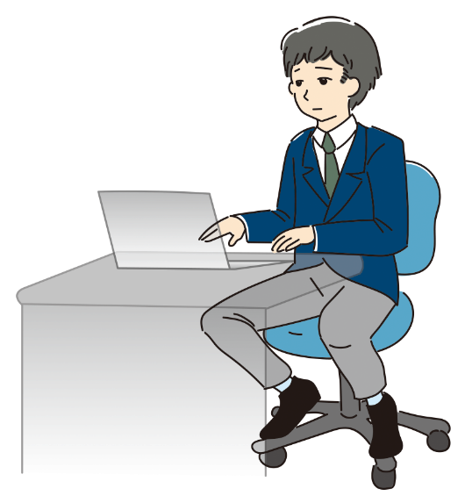
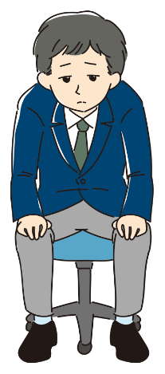
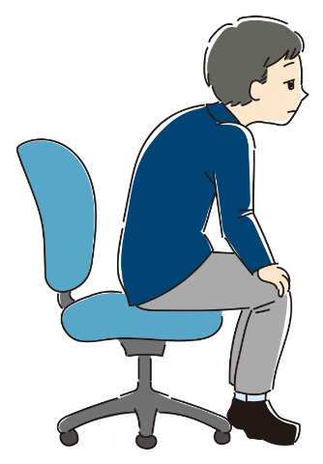
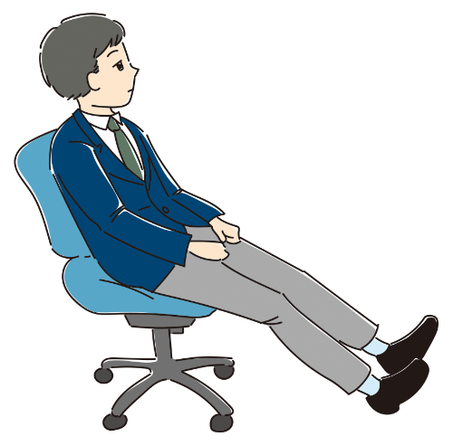
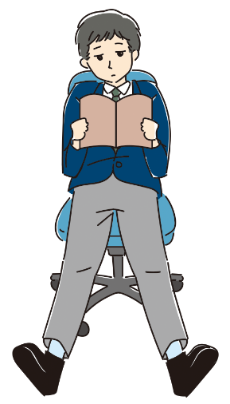
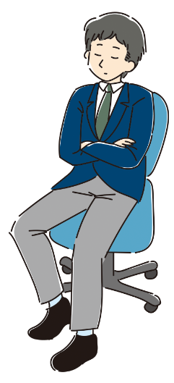
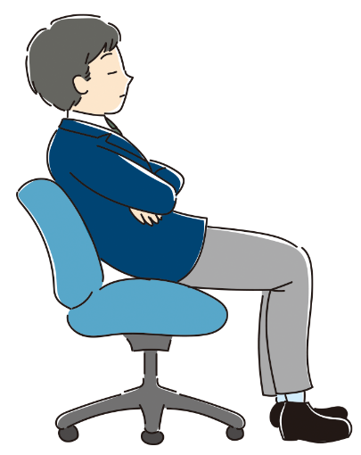
（２）姿勢を確認する・・座る姿勢
①こんなことありませんか？
□猫背になっている
（骨盤が後傾している）
□足が地面から離れている
□足を前に放り出して座っている
□いすの背にもたれて深く座っている

Slide 5
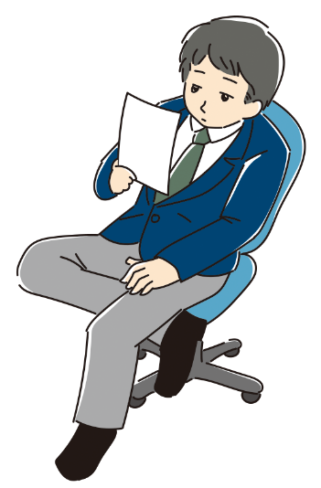
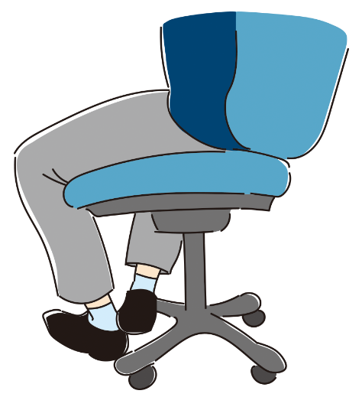
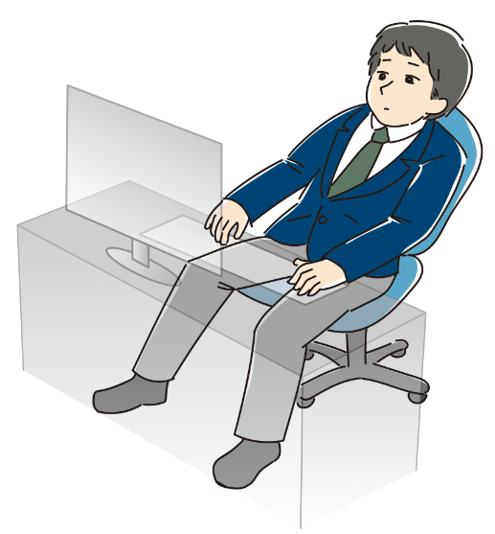
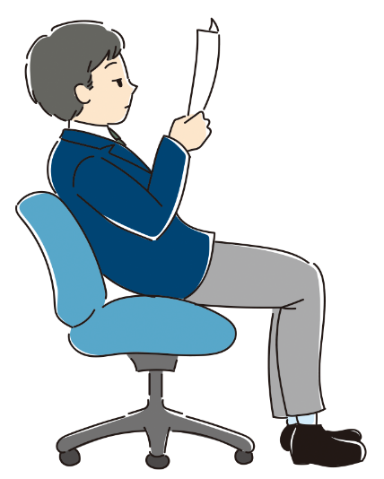
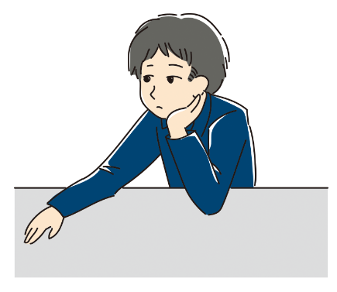
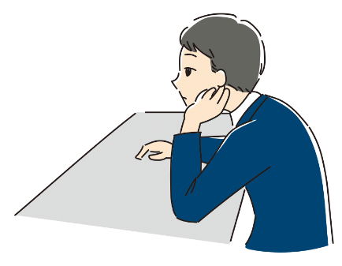
□足をいすの座面に乗せて
座っている
□靴のかかとを踏んで座っている
□いすから滑り落ちそうになる
□ひじや腕をついて机にもたれかかる

Slide 6
ワークシート１ 座る姿勢を確認しましょう
〇首
左右にかたむいてる・前のめり・力が入ってる
その他（ ）
〇背中
猫背になっている・背にもたれて深く座っている
その他（ ）
〇腰の位置
背もたれから腰が離れている・腰の向きが斜め
その他（ ）
〇足の位置
足の裏が地面から離れている・足を組む習慣がある
足を浮かせていることが多い
その他（ ）

Slide 7
②良い姿勢を身につけるヒント
〇お尻をいすの背につけてから座る
〇足の裏を地面につける状態を維持する
〇背中をピンと伸ばす
（上から引っ張られるイメージ）

Slide 8
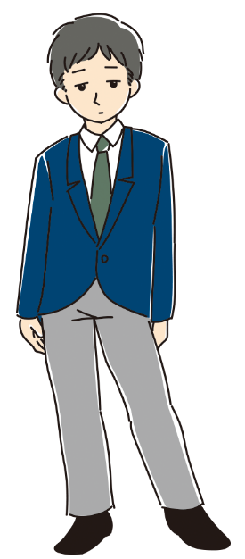
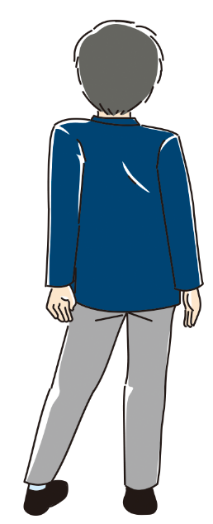
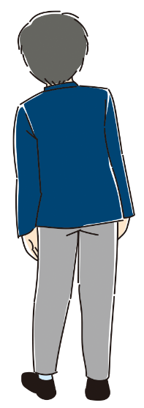
（３）姿勢を確認する・・立つ姿勢
①こんなことありませんか？
□立った時に背が曲がっている
□片方の足に体重をかけている
□つま先立ちをよくする
□上体が左右どちらかに曲がっている

Slide 9
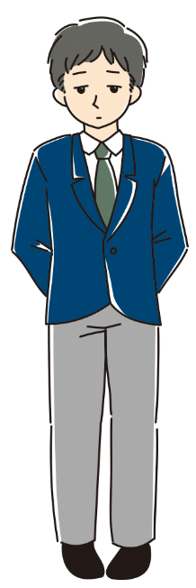
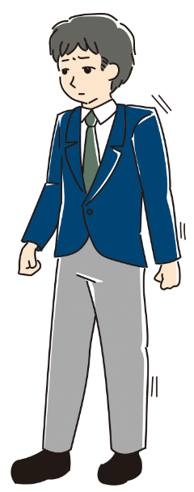
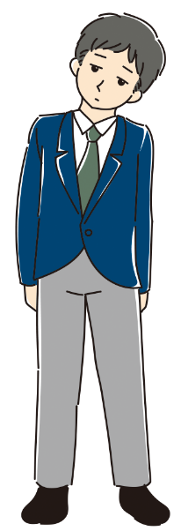
□腰の背中側が曲がっている
□内またになっている
□立っているときに全身に力が入る
□立っているときに頭が左右にかたむく

Slide 10
ワークシート２ 立つ姿勢を確認しましょう
〇頭の位置
左右にかたむいてる・前のめり・力が入ってる
その他（ ）
〇背中
猫背になっている・腰の背中側が曲がっている
その他（ ）
〇身体の重心
左右どちらかにかたむいている・前のめりになっている
その他（ ）

Slide 11
②良い姿勢を身につけるヒント
〇背中をピンと伸ばす
〇足を肩幅程度開く
〇頭を上げ、前をみる

Slide 12
３．姿勢をよくする体操・運動
（１）座る姿勢

Slide 15
３．姿勢をよくする体操・運動
（２）立つ姿勢

Slide 18
４．疲れをため込まない「姿勢」のポイント
良い姿勢を基本姿勢として実践する
・自分流に少しアレンジする、短い時間からでもOK
（例：少し猫背気味でも認める、足組は5分間OK）
「姿勢」が崩れたことに気づいたら？？
①休憩時間の過ごし方・時間を明確に決める
（自分の休憩の仕方のルールを決める）
②作業開始前に軽い運動をする
（作業に向けてスイッチを入れる）
実際に作業場面の中でためしていきましょう！！

Slide 19
ワークシート３ 自分に合ったよい姿勢を考える
１．自分に合った良い姿勢を考える
〇現在働いている、または検討している職場でよく使う姿勢は？
（ 立つ ／ 座る ）
〇自分自身がよい姿勢を保つためのポイントは？
（例：床に足をつける）
・
・
・
〇プログラムの中で取り組んでみることを１つ以上決めましょう
（例：床に５分間足をつける）
・
・
・

